Slide 1
УРОК КАЧЕСТВА

Slide 2
ПРАВИЛА
Интересно!
Для этого необходимо быть активным, правдивым и уметь слушать каждого
Комфортно!
Запрещаются оскорбления, упреки, обвинения. А вот внимание к положительным сторонам каждого приветствуется или даже поощряется
Полезно!
Стараемся запомнить информацию и выполняем задания добросовестно

Slide 3
ПРАВИЛА
Личная активность
Не критиковать. Запрещаются оскорбления, упреки, обвинения. А вот внимание к интересным высказываниям каждого приветствуются
В эфире одна станция (закон микрофона) – то есть одновременно говорит только один человек. Не перебиваем, внимательно друг друга слушаем

Slide 4
ИСТОРИЯ КАЧЕСТВА
100 лет
ПОНЯТИЮ «КАЧЕСТВО» В ИЗВЕСТНОМ НАМ СЕГОДНЯ СМЫСЛЕ
1919 год
ПЕРВОЕ УПОМИНАНИЕ
АССОЦИАЦИЯ ТЕХНИЧЕСКОГО АУДИТА, ВЕЛИКОБРИТАНИЯ

Slide 5
ПРОБЛЕМА ВЫБОРА
СЕГОДНЯ МЫ ДЕЛАЕМ ВЫБОР КАЖДЫЙ ДЕНЬ
НЕ ВСЕ ТОВАРЫ БЫВАЮТ ОДИНАКОВО НУЖНЫМИ
И ПОЛЕЗНЫМИ
НЕВОЗМОЖНО ОРИЕНТИРОВАТЬСЯ В КАЖДОЙ
КАТЕГОРИИ ХОРОШО (ПРОДУКТЫ ПИТАНИЯ,
ГАДЖЕТЫ, ОДЕЖДА И Т.Д.)
ПОЭТОМУ НЕОБХОДИМА ТОЧКА ПРИНЯТИЯ РЕШЕНИЯ О ПОКУПКЕ — ЭТО РОССИЙСКИЙ ЗНАК КАЧЕСТВА

Slide 6
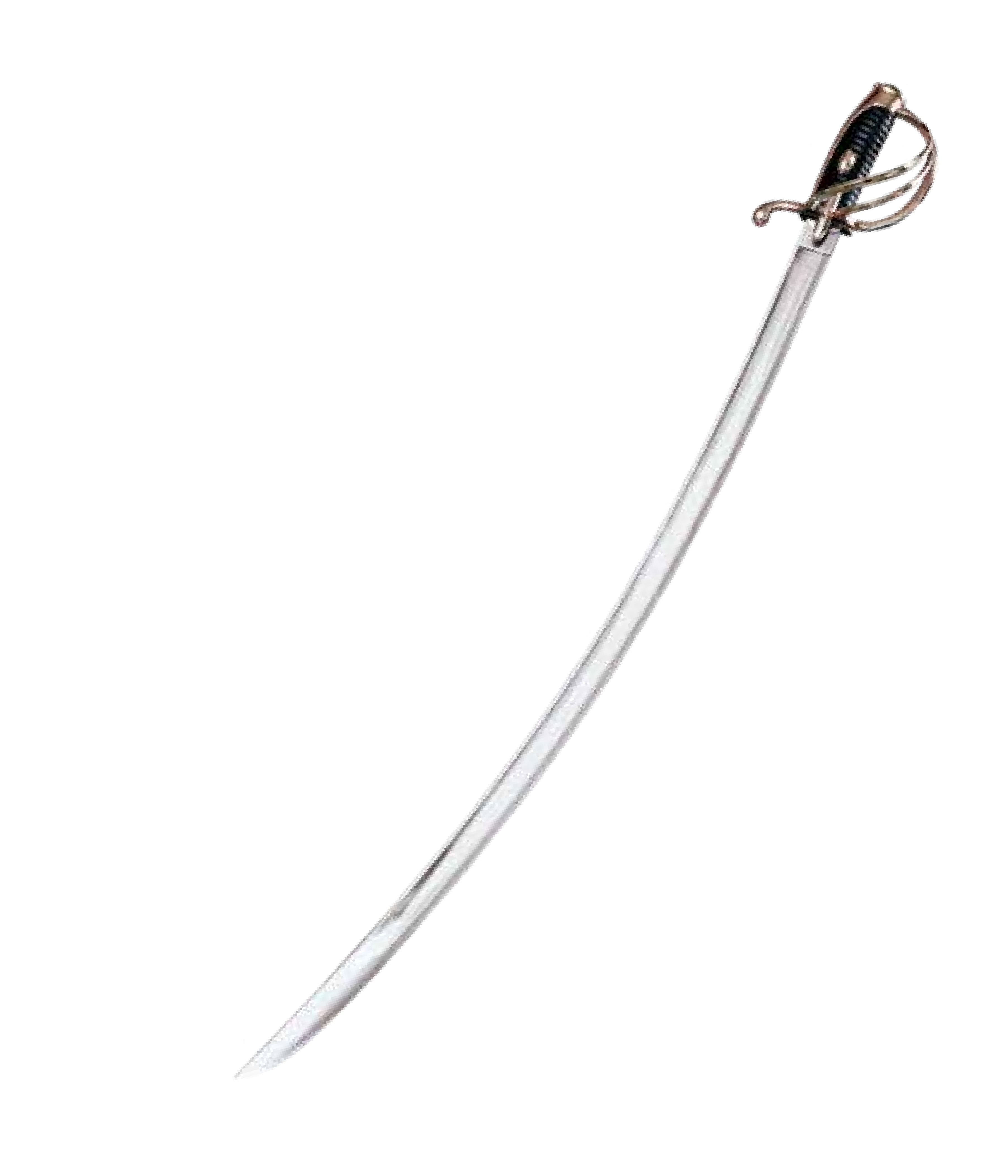
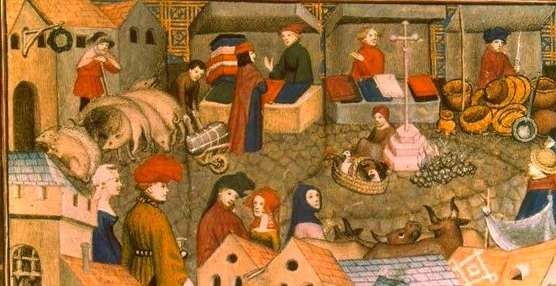
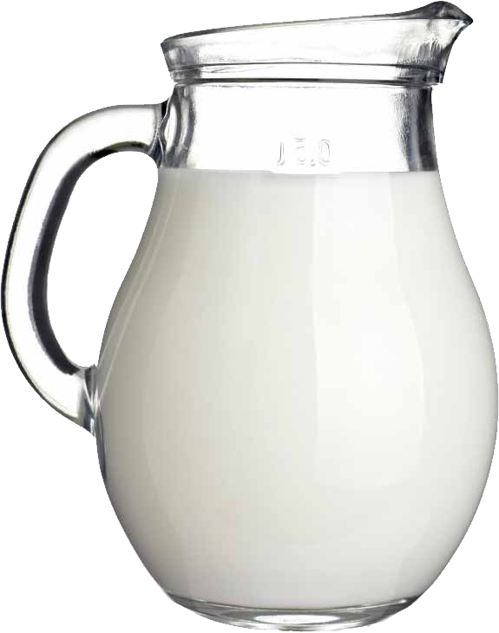
КАК ПРОВЕРЯЛИ ТОВАРЫ НАШИ ПРЕДКИ?
ЖИРНОСТЬ МОЛОКА ПРОВЕРЯЮТ ГОРОДСКИЕ СТРАЖНИКИ
ЕСЛИ КАПЛЯ МОЛОКА СТЕКАЛА МЕДЛЕННО, ТО ЭТО ОЗНАЧАЛО ЧТО МОЛОКО ХОРОШЕГО КАЧЕСТВА

Slide 7
ОТНОШЕНИЕ К КАЧЕСТВУ В РОССИИ
Всегда было особым! Это показывает наша богатая история качества:
ПОСТАВЩИК ДВОРА ЕГО ИМПЕРАТОРСКОГО ВЕЛИЧЕСТВА
На начало ХХ века насчитывалось
более 30 компаний с таким знаком
СОВЕТСКИЙ ГОСТ
20 апреля 1967 года был учрежден Государственный Знак Качества СССР
РОССИЙСКИЙ ЗНАК КАЧЕСТВА
В 2015 году Правительством России учрежден Национальный Институт Качества – Роскачество.
Вместе с ним появился
Российский Знак качества

Slide 8
ИНСТИТУТЫ КАЧЕСТВА В МИРЕ
Россия
германия
Франция

Slide 9
РОСКАЧЕСТВО В ЦИФРАХ И ФАКТАХ
6000
6
230
ТОВАРОВ
ЛЕТ
БРЕНДОВ
со Знаком
качества

Slide 10
РОСКАЧЕСТВО В ИНФОПРОСТРАНСТВЕ
vk.com/rskrf
@rsk_rf
www.rskrf.ru

Slide 11
ТЕСТЫ

